Slide 1
125 neu entdeckte Plagiate in der Doktorarbeit,
viele neue Indizien für Fälschungen in dieser, Textbetrug schon seit 2004:
Neues Gutachten zur Doktorarbeit
von MP Mario Voigt, CDU
Präsentation von Dr. Stefan Weber,
Privatdozent an der Universität Wien, am 20.05.2026 in Erfurt

Slide 2
Die beiden Beweise für geplantes Vorgehen
1. An 22 Stellen seiner Dissertation zitiert Mario Voigt Primärliteratur aus der Sekundärliteratur mit einem „zit. in:“. – Bei 61 Fragmenten weisen hingegen identische Zitierfehler im Plagiat von Voigt und im Original darauf hin, dass Voigt die Primärliteratur verschwiegen hat. Bei dieser Anzahl ist das kein redaktionelles Versehen mehr, sondern ein Täuschungsmuster, um Eigentext zu simulieren und sich das eigene Quellenstudium zu ersparen.
2. 42-mal stammen Inhalte, die Mario Voigt mit von ihm geführten Experteninterviews belegt, wörtlich oder sinngemäß aus an Ort und Stelle nicht zitierten anderen Literaturquellen. Auch das kann bei dieser Anzahl kein redaktionelles Versehen sein.

Slide 3
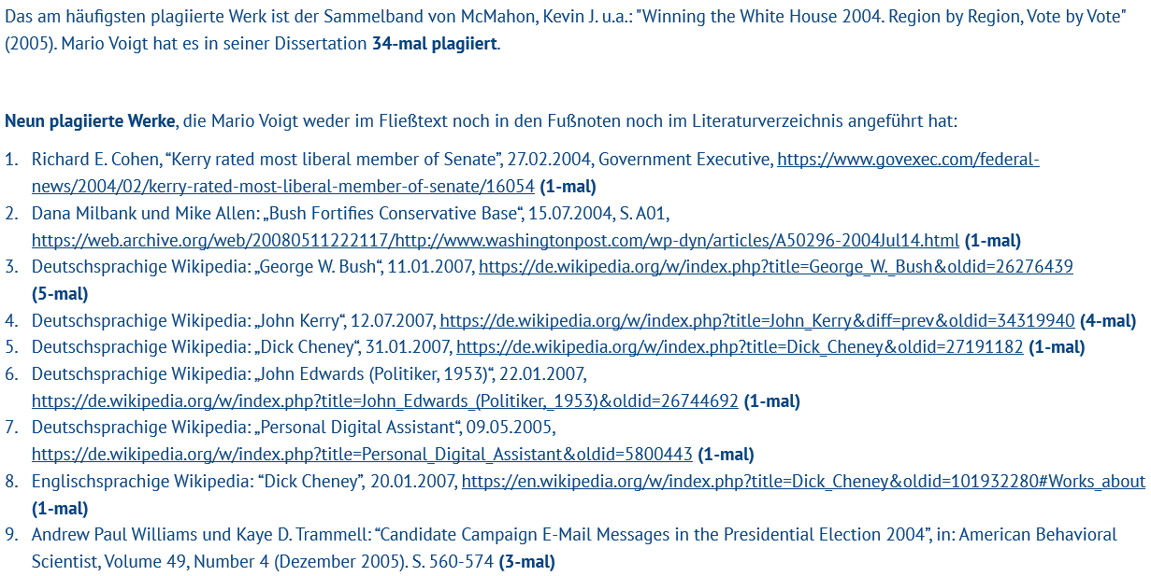
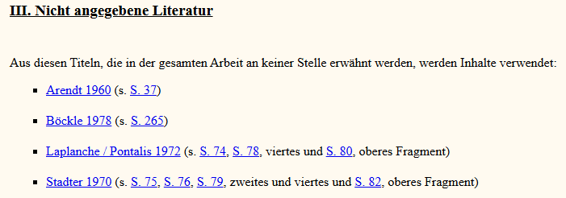
Zum Vergleich: Bei Annette Schavan (CDU) waren es vier ungenannte Werke. Quelle: https://schavanplag.wordpress.com/#Ungenannt

Slide 4
„Voigt habe seine Promotion nach bestem Wissen und Gewissen erstellt, teilte Generalsekretär Christian Herrgott auf Anfrage mit. Er verwies auch darauf, dass eine frühere Prüfung der Dissertation von 2008 über US-Präsidentschaftswahlkämpfe keine Hinweise auf Verstöße gegen die Grundsätze guter wissenschaftlicher Praxis gefunden habe.“
15.08.2024, dpa, Die Zeit,
https://www.zeit.de/news/2024-08/15/thueringer-cdu-weist-plagiatsvorwuerfe-gegen-voigt-zurueck
DAGEGEN: Die TU Chemnitz entzieht Mario Voigt 2025 einstimmig den Doktortitel.
Einer von beiden Akteuren muss sich also geirrt haben.

Slide 5
„Der wissenschaftliche Kern meiner Arbeit ist von den Vorwürfen
nicht betroffen.“
Mario Voigt, 28.01.2026, dpa, Die Zeit, https://www.zeit.de/politik/deutschland/2026-01/thueringen-mario-voigt-cdu-doktortitel
FALSCH: Der wissenschaftliche Kern ist betroffen:
Es gibt mindestens 265 Plagiatsfragmente über die gesamte Dissertation hinweg und erhebliche Zweifel
an der tatsächlichen Durchführung der Inhaltsanalysen.

Slide 6
Die Vorwürfe hätten vollständig widerlegt werden können. Es habe nachgewiesen werden können, dass Voigt seine Arbeit
vollständig selbst verfasst habe,
so seine Anwälte.
28.01.2026, dpa, Die Zeit, https://www.zeit.de/politik/deutschland/2026-01/thueringen-mario-voigt-cdu-doktortitel
FALSCH: Vor allem die neue Beweislage zeigt genau das Gegenteil. Immer mehr Stellen wurden gefunden,
die die Annahme einer Eigenständigkeit der Arbeit
in Frage stellen.

Slide 7
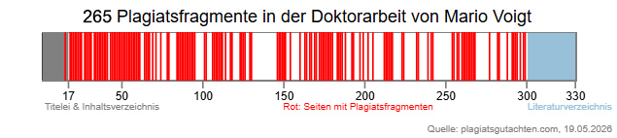
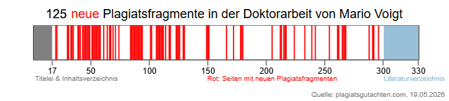

Slide 8
Beispiele für neu gefundene
Plagiate in der Dissertation
Linke Spalte: Dissertation Mario Voigt; rechte Spalte: Original
Identische oder ähnliche Textpassagen sind mit identischen Farben markiert.

Slide 9
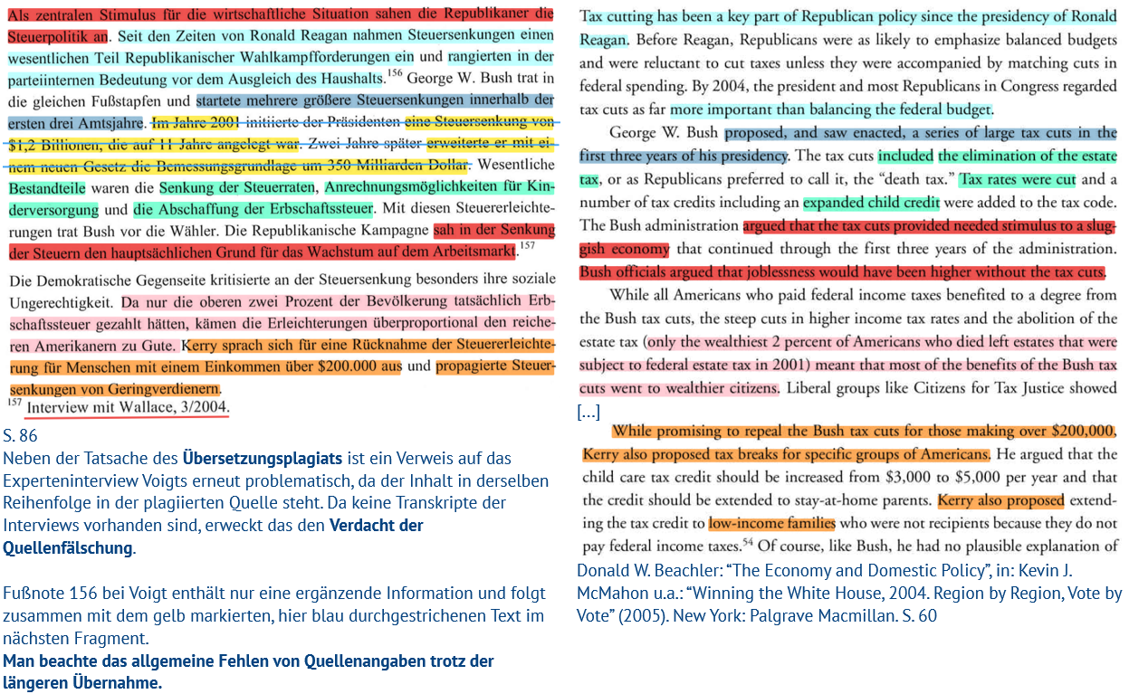
Quelle: Neues Gutachten, S. 42

Slide 10
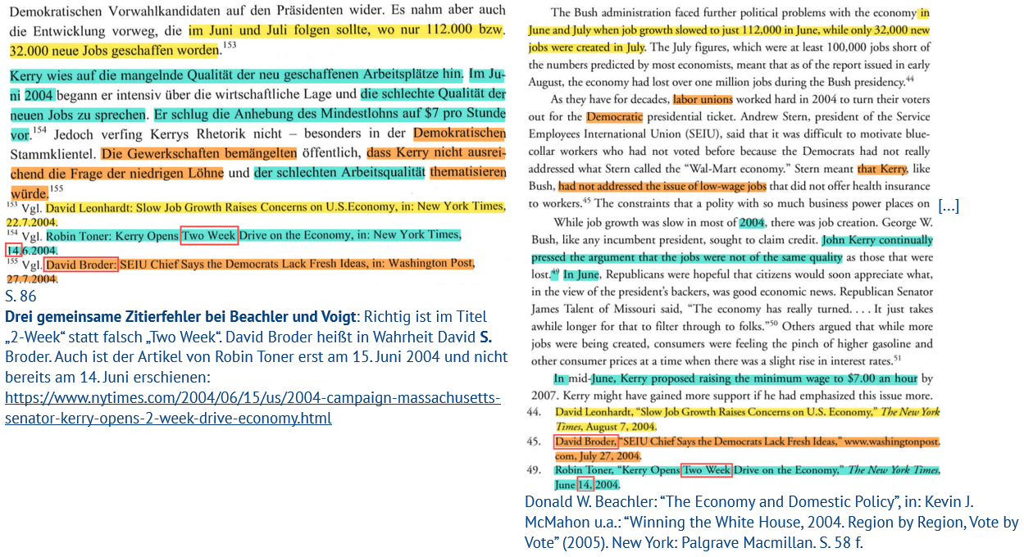
Quelle: Neues Gutachten, S. 41

Slide 11
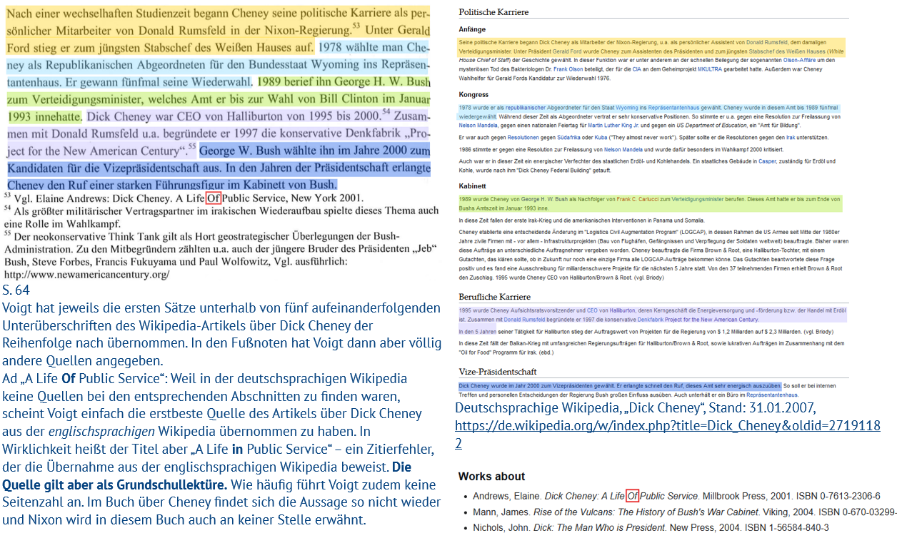

Quelle: Neues Gutachten, S. 31

Slide 12
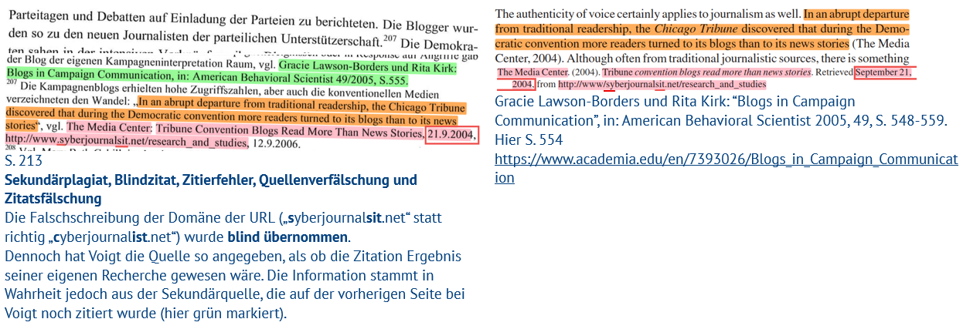
Quelle: Neues Gutachten, S. 86

Slide 13
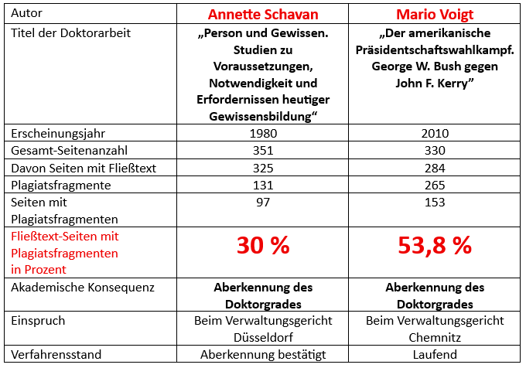
Quelle: Team Weber für diese Präsentation

Slide 14
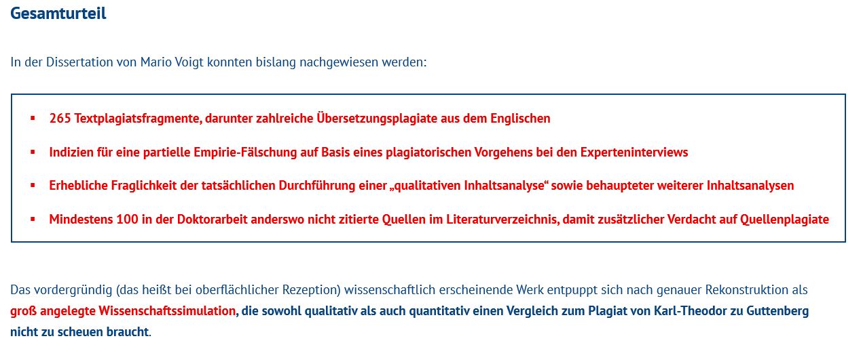
Quelle: Neues Gutachten, S. 117

Slide 15
„In einem laufenden Verfahren die Spielregeln nachträglich und einschneidend zu verändern, ist – zurückhaltend formuliert – höchst ungewöhnlich.“
Mario Voigt, 28.01.2026, dpa, Die Zeit, https://www.zeit.de/politik/deutschland/2026-01/thueringen-mario-voigt-cdu-doktortitel
FALSCH: Laut Pressestelle der TU Chemnitz
gab es überhaupt keine einschneidende
Änderung der Spielregeln.

Slide 16
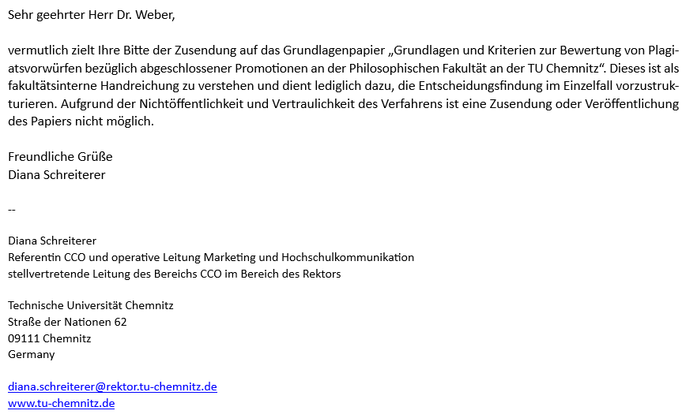
Quelle: Mail der TU Chemnitz an den Gutachter vom 13.02.2026

Slide 17
Wie plagiierte Mario Voigt auch in anderen Werken?

Slide 18
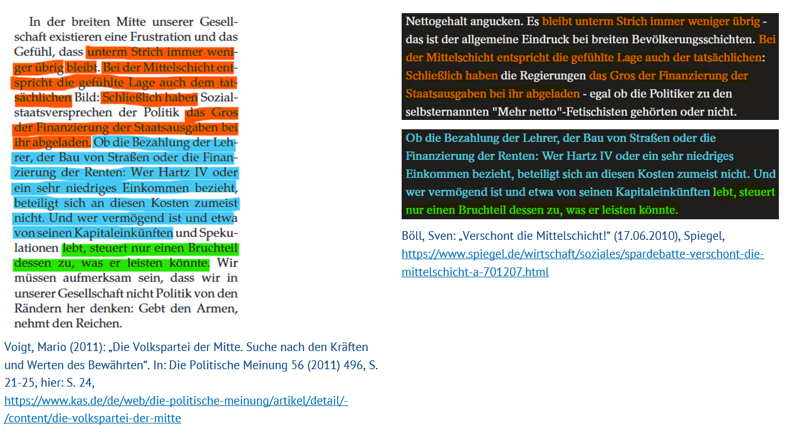
In einem programmatischen Beitrag über die Werte der CDU plagiierte Mario Voigt
einen ehemaligen Spiegel-Journalisten:

Slide 19
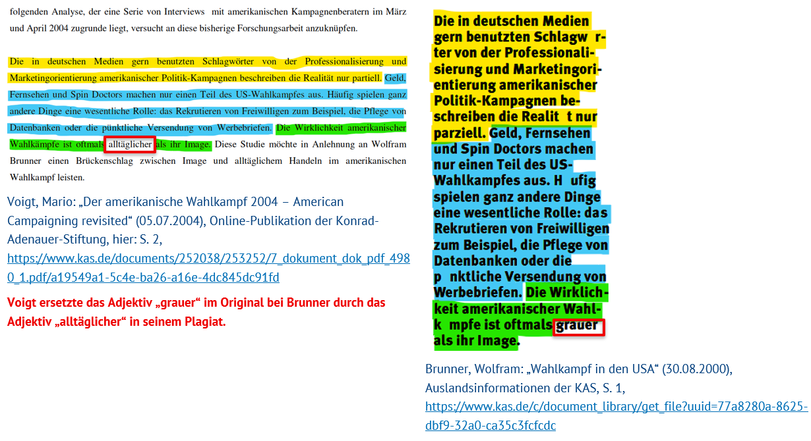
Hier ersetzte Mario Voigt nur „grauer“ aus dem Original durch „alltäglicher“:

Slide 20
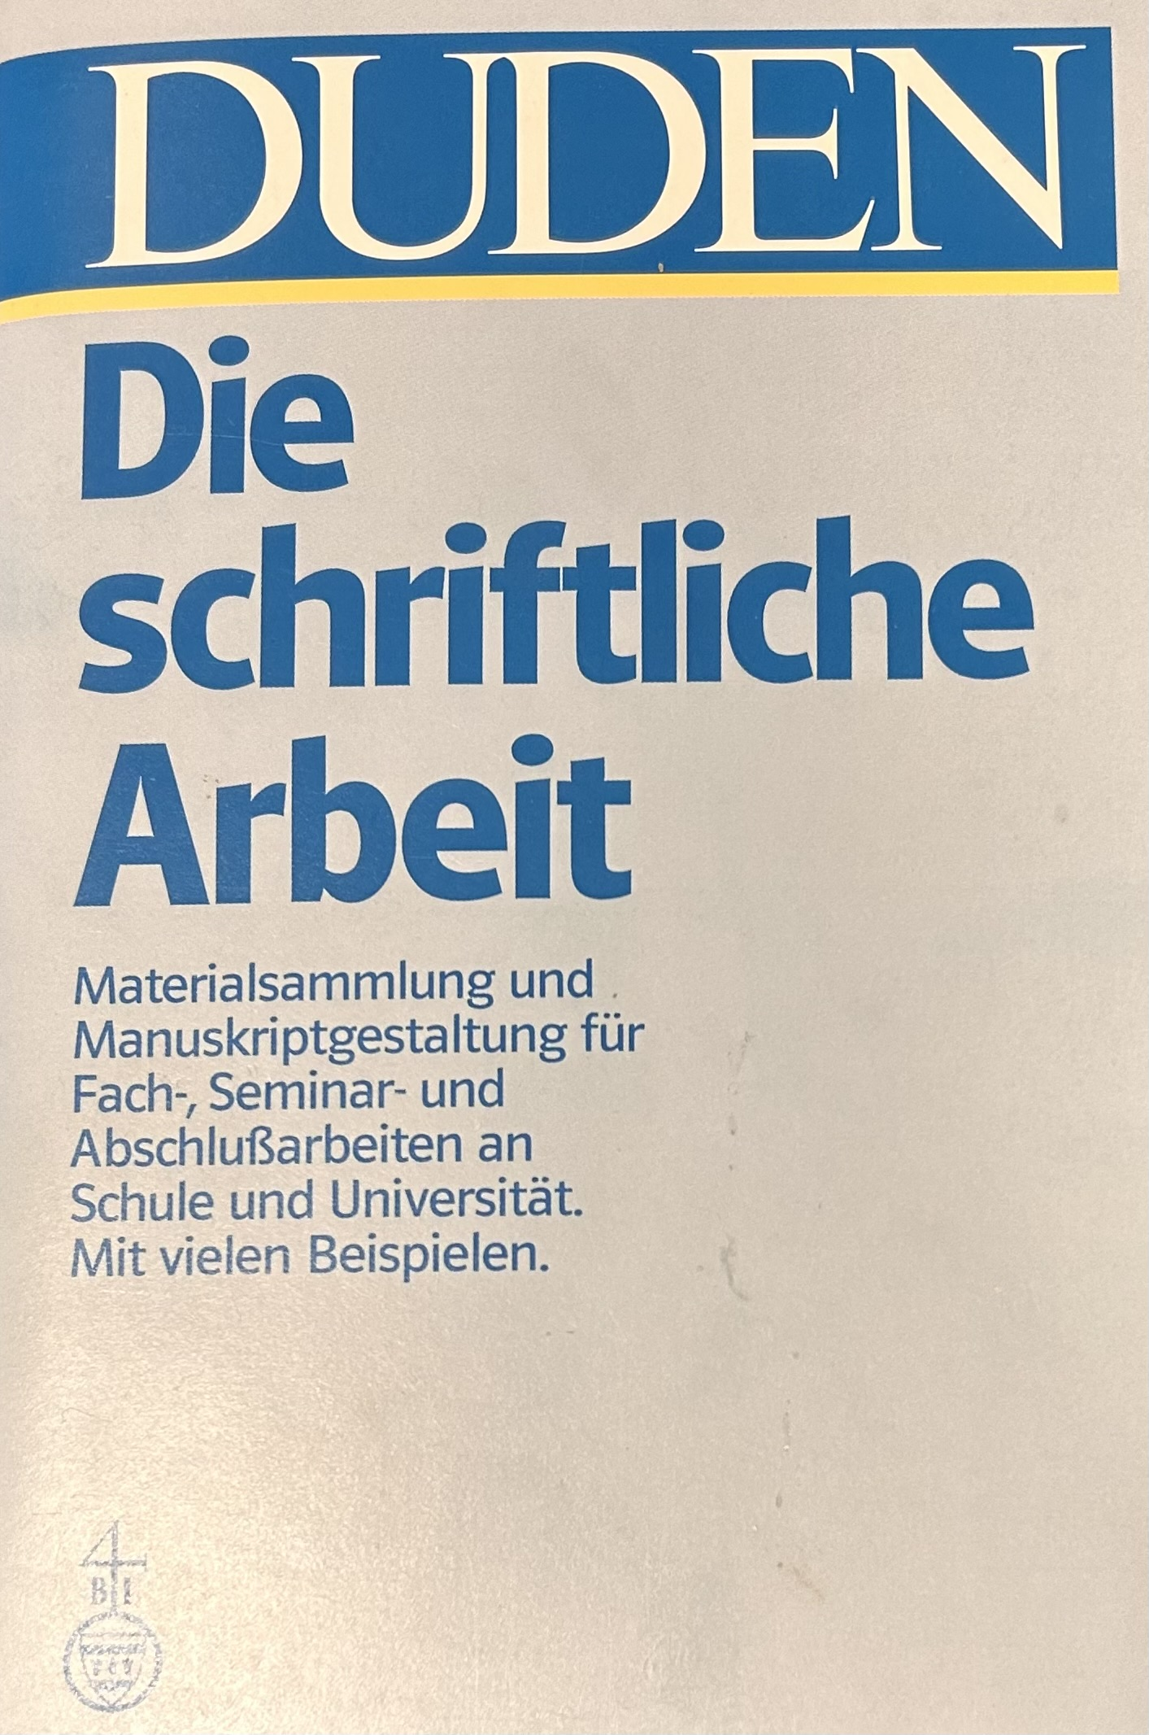
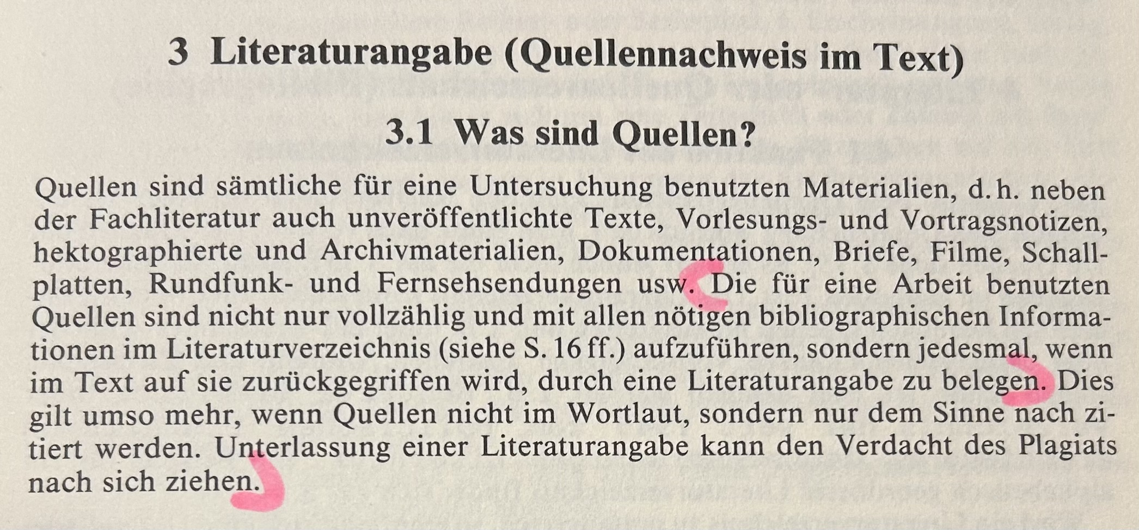
Durfte Voigt das alles?
Die klare Antwort ist:
Nein!
Quelle: Klaus Poenicke (1985): DUDEN. Die schriftliche Arbeit. Materialsammlung und Manuskriptgestaltung für Fach-, Seminar- und Abschlußarbeiten an Schule und Universität. Mannheim u.a.: Dudenverlag. Hier S. 15.

Slide 21
Fehlberichterstattung in den bundesdeutschen Medien ab 28.01.2026

Slide 22
